Slide 1
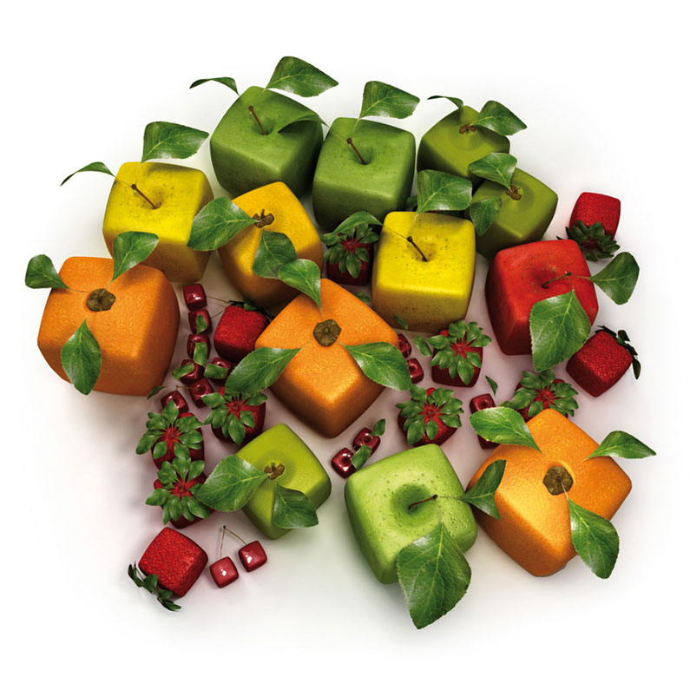
Транзгенні та химерні організми

Slide 2
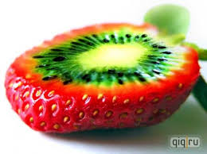
Генетично модифіковані організми (ГМО) — це організми, у яких генетичний матеріал (ДНК) змінений у такий спосіб, що не відбувається в природних умовах. Цю технологію часто називають «сучасною біотехнологією» або «генною технологією». Це дозволяє переносити відібрані індивідуальні гени з одного організму в інший.

Slide 3

Уперше трансгенні (генетично модифіковані) продукти були розроблені в США корпорацією «Монсанто». Сьогодні ця компанія контролює 80 % світового ринку виробництва ГМО.

Slide 4
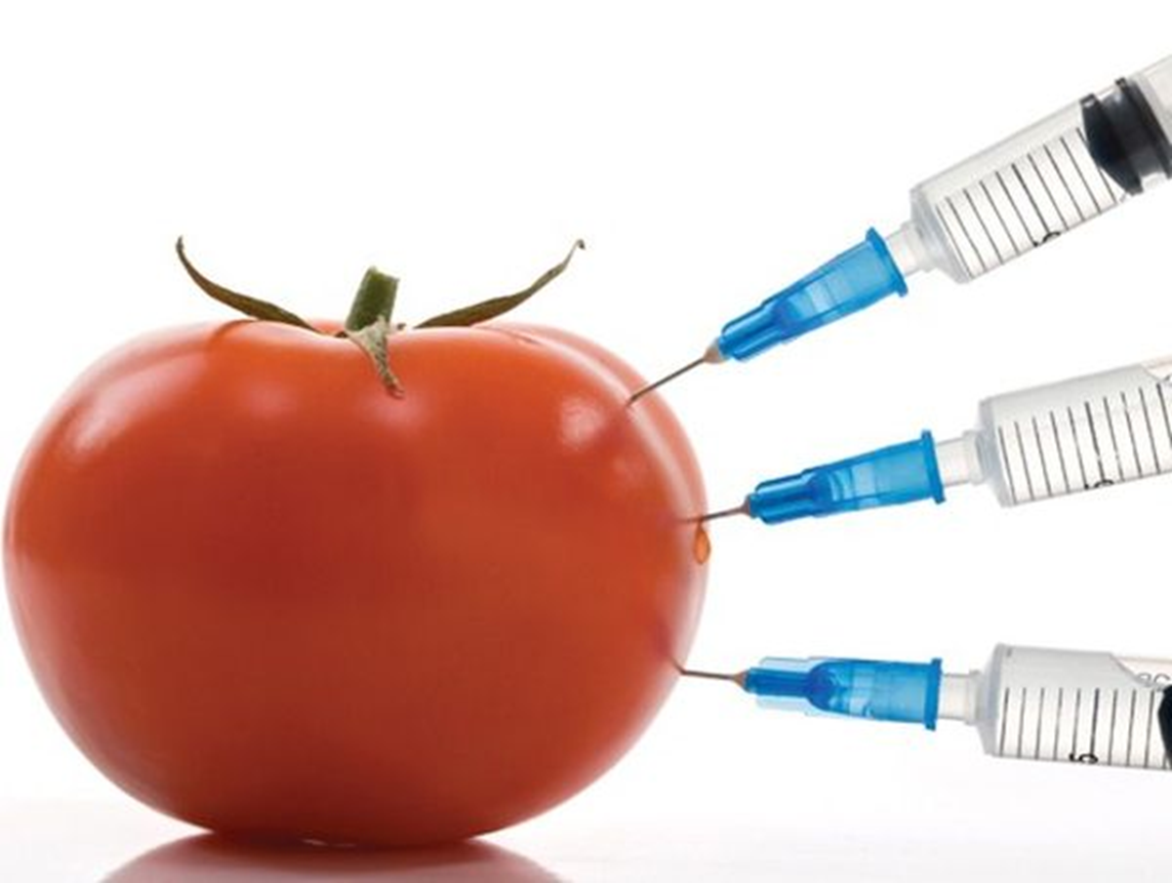
У 1988 р. вперше були посіяні трансгенні злаки, а 1993 р. перші продукти з ГМ-компонентами з’явилися у продажу (першим був генетично модифікований томат (FlavrSavr), продукції компанії Calgene Inc. У ньому був «відключений» ген полігалактуронази за допомогою антисенстехнології, що сприяло сповільненню його дозрівання. ГМ-томати можуть довше залишатися на стеблі для повнішого формування смакових якостей (і кольору) і водночас бути досить твердими для транспортування на споживчий ринок.FlavrSavr недовго проіснував на ринку, оскільки з’явилися дешевші комерційні сорти з аналогічними якостями.

Slide 5
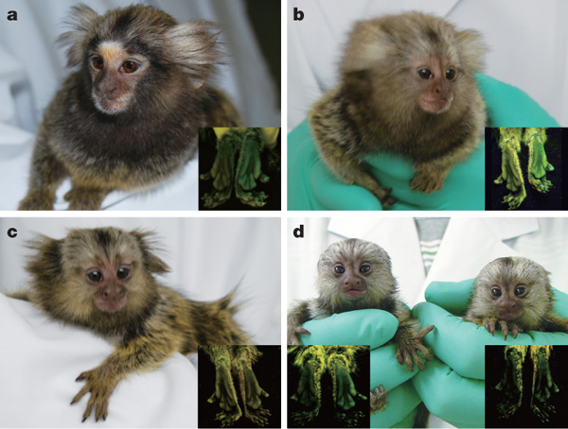
Перша у світі мавпа (самець Енді) зі зміненим генетичним кодом з’явилася на світ у США. Вона народилася після того, як у яйцеклітину її матері був вбудований ген медузи.

Slide 6
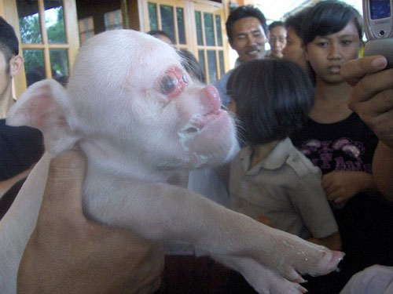
Також створювався гібрид людини і свині. З людської клітини видалили ядро й імплантували його до яйцеклітини свині, яку попередньо звільнили від власного генетичного матеріалу. У результаті одержали ембріон, що прожив 32 доби, доки вчені не вирішили його знищити.

Slide 7
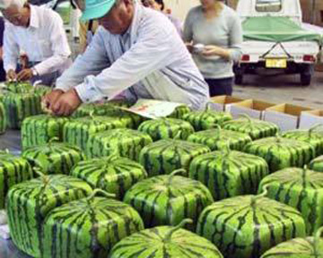
Переважна кількість сучасних генномодифікованих продуктів — рослинного походження. Станом на 2009 р., комерціалізовано і допущено до вирощування (як мінімум в одній із країн світу) 33 види трансгенних рослин: соя — 1, кукурудза — 9, рапс — 4, бавовник — 12, цукровий буряк — 1, папайя — 2, гарбуз — 1, паприка — 1, томат — 1, рис — 1. На різних стадіях розглядаються запити на дозвіл для ще близько 90 різних видів трансгенних рослин, у тому числі картоплі, сливи, люцерни, квасолі, пшениці, земляного горіха, гірчиці, цвітної капусти, перцю чілі та інших.

Slide 8
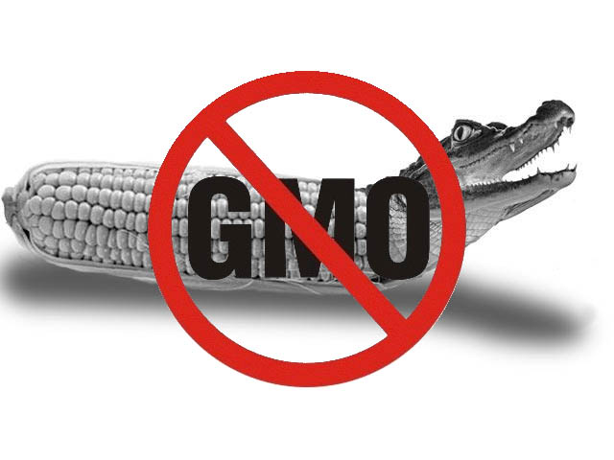
Противники технології рекомбінантної ДНК (30 % населення в Європі і 13 % — у США) вважають, що ця технологія є не тільки ризикованою, але й морально неприйнятною. Продукти, створені в результаті маніпуляцій із генами, вони прозвали «їжею Франкенштейна».

Slide 9
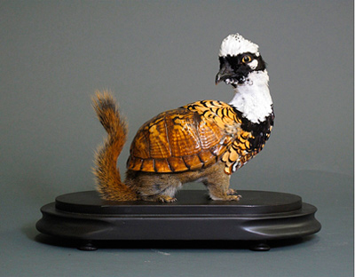
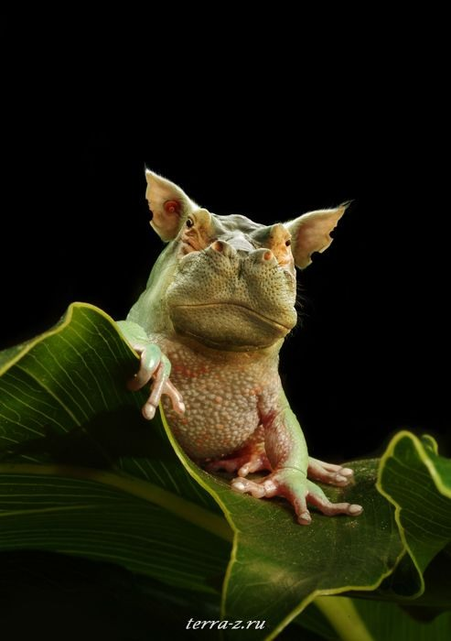
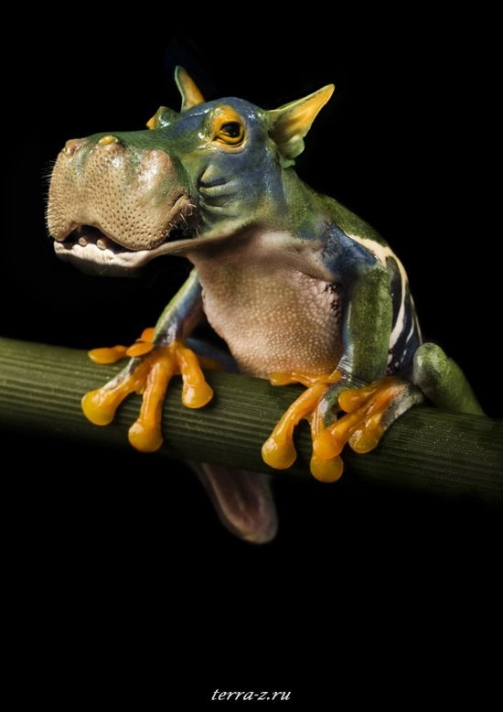
Розвиток експериментальних методів останнім часом уможливив одержання зовсім незвичайних тварин, що несуть гени не тільки одного батька й однієї матері, але і більшої кількості предків. Таких тварин зазвичай називають химерами.

Slide 10
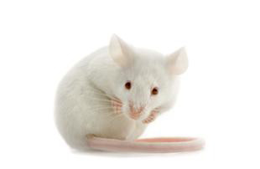
У 1981 р. вперше отримали мишу з клітин, частина яких походила із стовбурових клітин тератокарциноми: ізольовані стовбурові клітини тератокарциноми
ін’єктували в бластоцисти білих мишей, а потім переносили в матку іншої миші, яка народила живих мишенят-химер

Slide 11
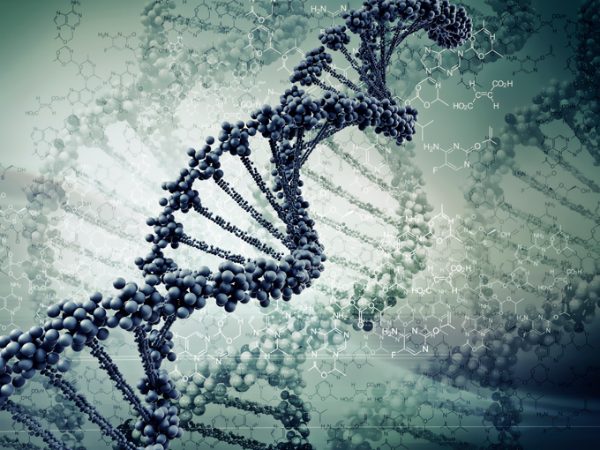
Бурхливий розвиток генетики, цитології, фізіології, селекції та можливість технічного оснащення лабораторій створили основу для більш глибокого і повного розуміння законів кодування, збереження і передачі спадкової інформації в організмах бактерій, вірусів, рослин і тварин. Усе це поступово привело до розвитку нової галузі біології — генної інженерії.

Slide 12
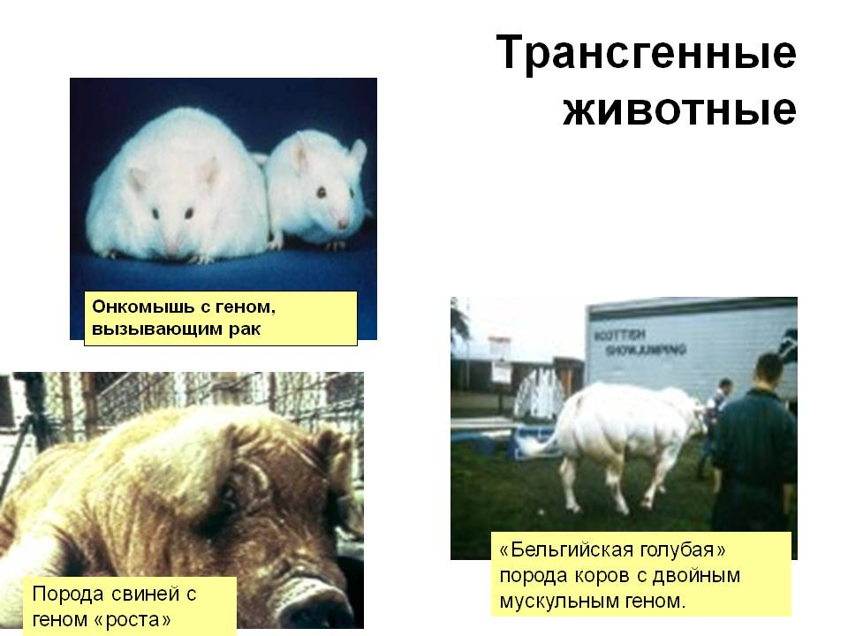

Slide 13
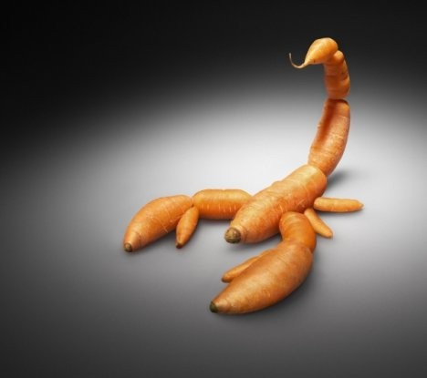
Генетично модифікована їжа — це продукти харчування, вироблені з генетично модифікованих організмів, рослин, тварин і мікроорганізмів. Згідно з українським законодавством, продукти, у складі яких містяться генетично- модифіковані організми, також вважаються генетично модифікованими.

Slide 14
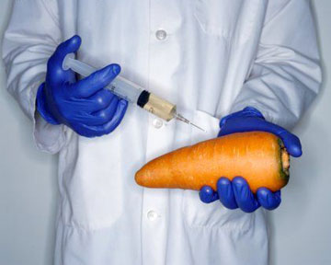
Генетична модифікація може надавати рослині й харчовому продукту, що виробляється з неї, цілий ряд певних ознак. Переважна кількість генно-модифікованих організмів є стійкими до збудників хвороб (вірусів та грибів), комах-шкідників або до гербіцидів.

Slide 15
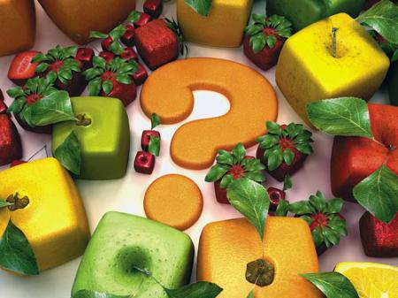

Slide 16
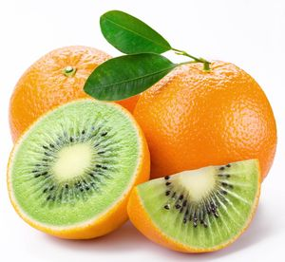
Дякуємо за увагу!
Готували:
Макаренко Галина
та
Гнатюк Людмила
Керівник:
Махліна Тетяна Віталіївна

